Slide 1
第七章 有机化合物
第三节 乙醇和乙酸
第一课时 乙醇
中大附中 张伟

Slide 2
《笑傲江湖》祖千秋评酒
吕颂贤、梁佩玲版

Slide 3
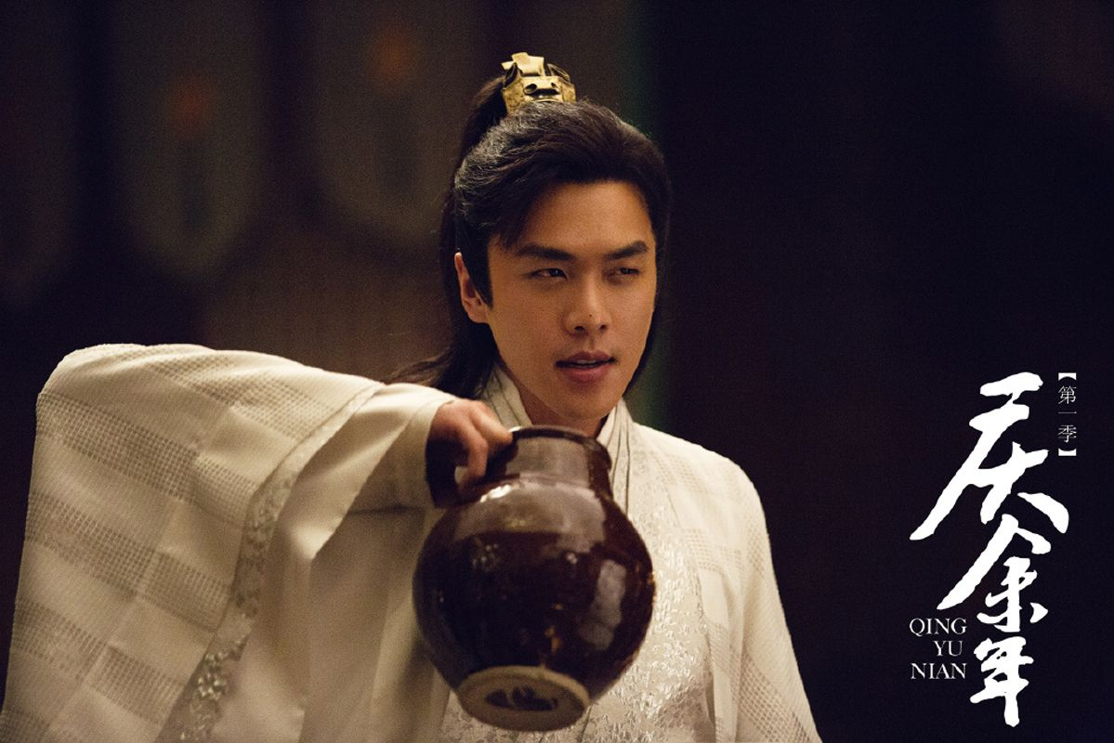
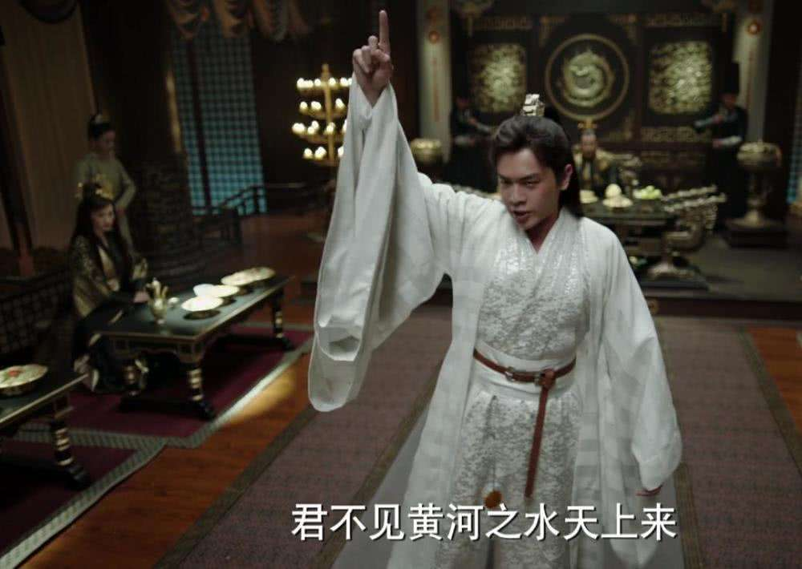
1传统文化-古诗词中的乙醇
1白日放歌须纵酒，青春作伴好还乡。——杜甫《闻官军收河南河北》
2花间一壶酒，独酌无相亲。——李白《月下独酌四首·其一》
3明月几时有？把酒问青天。——苏轼《水调歌头·丙辰中秋》
4劝君更尽一杯酒，西出阳关无故人。——王维《渭城曲 / 送元二使安西》
5兰陵美酒郁金香，玉碗盛来琥珀光。——李白《客中行 / 客中作》
6葡萄美酒夜光杯，欲饮琵琶马上催。——王翰《凉州词二首·其一》
7醉翁之意不在酒，在乎山水之间也。——欧阳修《醉翁亭记》
8借问酒家何处有？牧童遥指杏花村。——杜牧《清明》
9开轩面场圃，把酒话桑麻。——孟浩然《过故人庄》
10艰难苦恨繁霜鬓，潦倒新停浊酒杯。——杜甫《登高》
《庆余年》中 范闲 醉酒背诗名场面

Slide 4
常见的各种酒中乙醇的含量
名称 | 乙醇含量%(体积分数) | 名称 | 乙醇含量%(体积分数)
啤酒 | 3%--5% | 白酒 | 50%--70%
葡萄酒 | 10%--20% | 工业酒精 | 约96%
黄酒 | 8%--15% | 无水乙醇 | 99.5%
1如何检验无水乙醇中是否含有水分?
加入白色的无水CuSO₄，无水CuSO₄变蓝，说明其中含有水。
2如何除去工业酒精中的水?
加入钠或镁？加入生石灰，蒸馏？

Slide 5
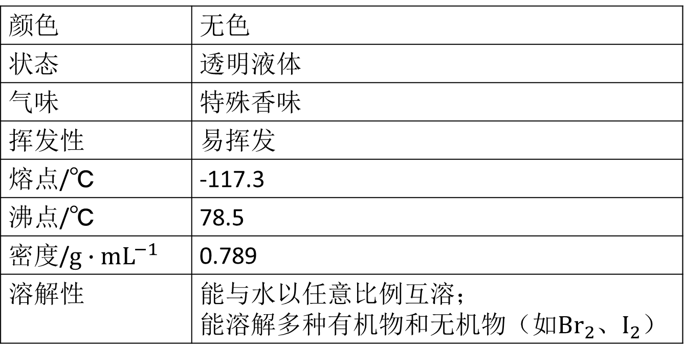
2乙醇的物理性质
颜色 | 无色
状态 | 透明液体
气味 | 特殊香味
挥发性 | 易挥发
熔点/℃ | -117.3
沸点/℃ | 78.5
密度/${g∙mL}^{−1}$ | 0.789
溶解性 | 能与水以任意比例互溶； 能溶解多种有机物和无机物（如${Br}_{2}、I_{2}$）
乙醇，俗称酒精。

Slide 6
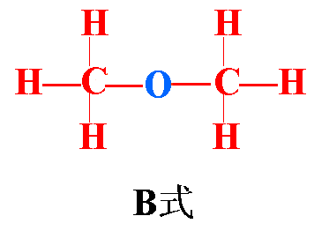
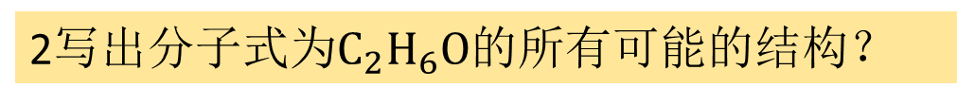
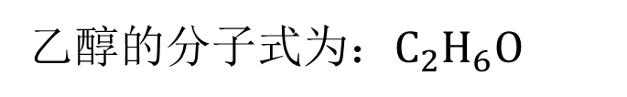
3乙醇的结构
乙醇的分子式为：$C_{2}H_{6}O$
1如何确定乙醇分子中的各种元素的存在？
取m g乙醇，于足量氧气中燃烧，产物依次通过无水${CaCl}_{2}、$碱石灰，前者增重的质量$m_{1}为H_{2}O的质量，后者增重的质量m_{2}$为${CO}_{2}$的质量。如果m(H)+m(C)<m，则还含有氧元素。
2写出分子式为$C_{2}H_{6}O$的所有可能的结构？
H H
H—C—C—O—H
H H
A式
3如何确定乙醇的结构？
1仪器检测；2化学反应

Slide 7
4乙醇的化学性质
4.1取代反应
4.1.1与活泼金属反应(如Na、K、Mg、Al等)
演示实验或者分组实验、实验视频

Slide 8

4乙醇的化学性质
4.1取代反应
4.1.1与活泼金属反应(如Na、K、Mg、Al等)
现象对比 | 钠与乙醇反应 | 钠与水反应
钠块
气体
溶液
先沉，后浮
浮于水面上，熔化成小球，在水面上四处游动，发出嘶嘶的响声
产生气泡速率较快；
点燃后有水雾，石灰水变浑浊
产生气体速非常快
点燃后，有清脆的爆鸣声
滴入酚酞后变红
滴入酚酞后变红
1乙醇与水，结构有相似的地方。甲烷、乙烷的烷基不能和金属钠反应产生氢气。
含有羟基（-OH），初步确定乙醇的结构为：
2模仿钠和水的反应，书写乙醇和水的反应方程式：
$${2Na+2H}_{2}O=2NaOH+H_{2}↑$$
$${2Na+2CH}_{3}{CH}_{2}OH→2{CH}_{3}{CH}_{2}ONa+H_{2}↑$$
乙醇钠

Slide 9
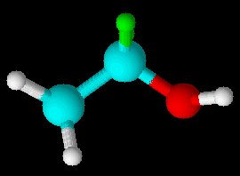
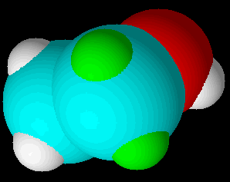
3乙醇的结构
H H
结构简式：
CH₃CH₂OH
结构式：
H—C—C—O—H
H H
球棍模型：
空间填充模型（比例模型）：

Slide 10
4乙醇的化学性质
4.1取代反应
4.1.1与活泼金属反应(如Na、K、Mg、Al等)
$${2Na+2CH}_{3}{CH}_{2}OH→2{CH}_{3}{CH}_{2}ONa+H_{2}↑$$
乙醇钠
1该反应断裂的是什么键？
2同样含有羟基，为什么反应现象不同？谁更活泼？说明什么道理？
1羟基中的H-O键，5号键；
2羟基的活泼性，与其所连基团有关。

Slide 11
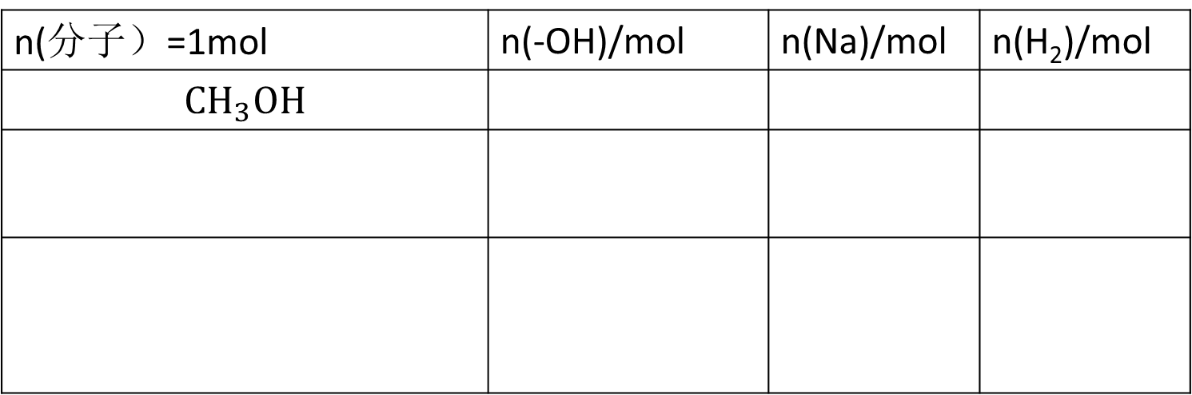
4乙醇的化学性质
4.1取代反应
4.1.1与活泼金属反应(如Na、K、Mg、Al等)
$${2Na+2CH}_{3}{CH}_{2}OH→2{CH}_{3}{CH}_{2}ONa+H_{2}↑$$
乙醇钠
n(-OH):n(Na):n(H₂)=2:2:1
n(分子）=1mol | n(-OH)/mol | n(Na)/mol | n(H₂)/mol
$${CH}_{3}OH$$
1
1
0.5
2
2
1
3
3
1.5

Slide 12
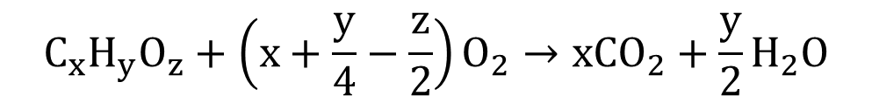
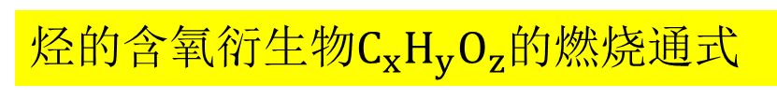
4乙醇的化学性质
4.2氧化反应
4.2.1氧气
点燃
C₂H₅OH + 3 O₂ 2CO₂ + 3H₂O
优质燃料（清洁，可再生，放出热量多）
烃的含氧衍生物$C_{x}H_{y}O_{z}$的燃烧通式
点燃
$$C_{x}H_{y}O_{z}+\left(x+\frac{y}{4}−\frac{z}{2}\right)O_{2}→{xCO}_{2}+\frac{y}{2}H_{2}O$$
烃的衍生物：烃分子中的氢原子被其它原子或原子团取代的产物。
烃的含氧衍生物：烃分子中的氢原子被其它含有氧元素的基团取代后的产物。
$${CH}_{3}Cl、{CH}_{3}OH、{CH}_{3}CHO、{CH}_{3}COOH$$

Slide 13
4乙醇的化学性质
4.2氧化反应-催化氧化
演示实验或者分组实验、实验视频

Slide 14
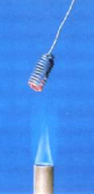
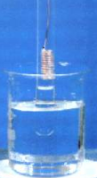
4乙醇的化学性质
4.2氧化反应-
4.2.2催化氧化
氧化反应：加氧去氢
红热的铜丝,移离火焰变黑
迅速伸入乙醇中，铜丝由黑变红，同时产生刺激性气味。

Slide 15



4乙醇的化学性质
4.2氧化反应
4.2.2催化氧化
动画演示：去氢氧化
氧原子
水
氢原子
Cu
乙醛
碳原子
乙醇
H
H
H
H
H—C—C—O
H
H—C—C—O
H
H
H

Slide 16
练习1：写出下列醇发生催化氧化反应的产物？
二氢成醛
一氢成酮
无氢不氧化

Slide 17
练习2：写出下列醇发生催化氧化反应的产物？
二氢成醛
一氢成酮
无氢不氧化

Slide 18
练习3：写出下列醇发生催化氧化反应的方程式？

Slide 19
练习4：写出下列醇发生催化氧化反应的方程式？

Slide 20
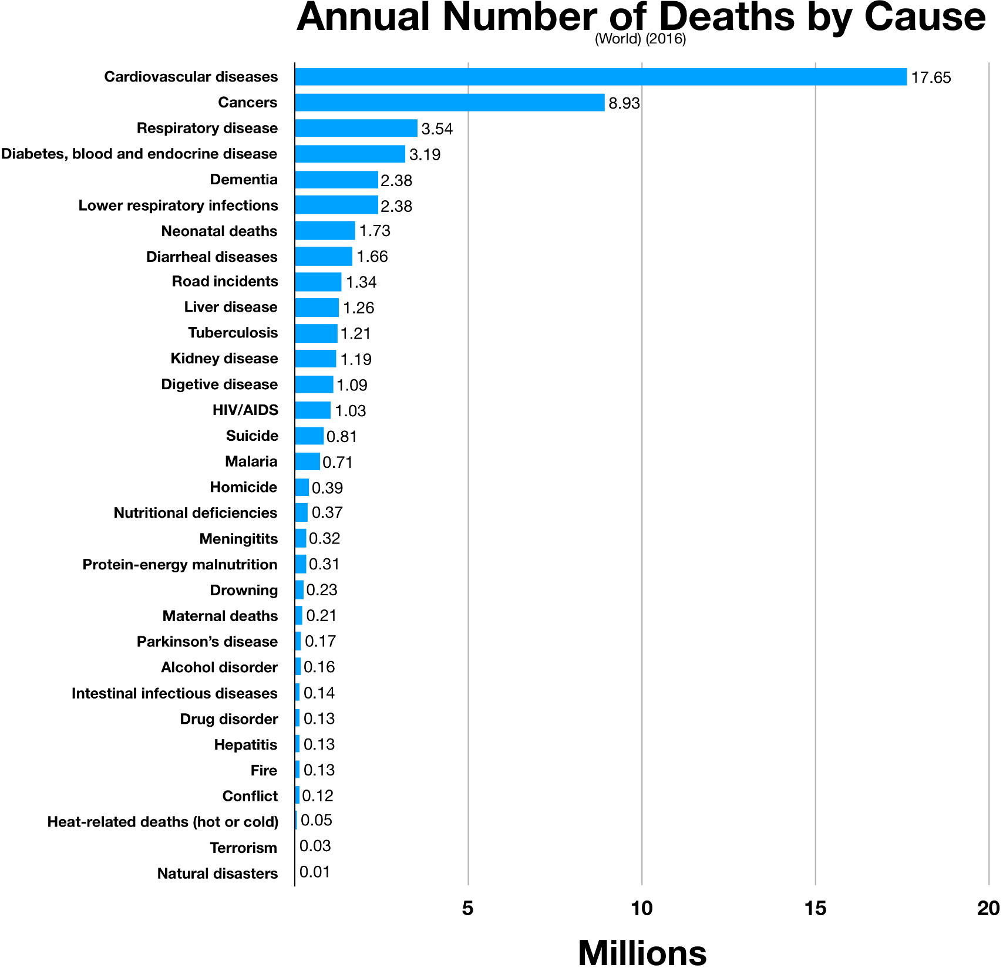
4乙醇的化学性质
4.2氧化反应

Slide 21

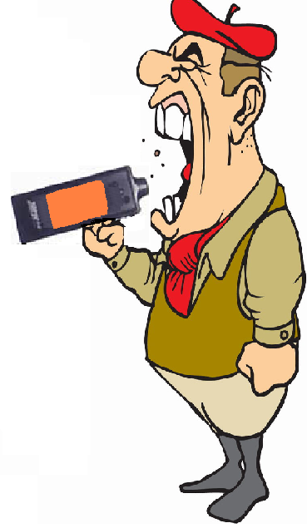
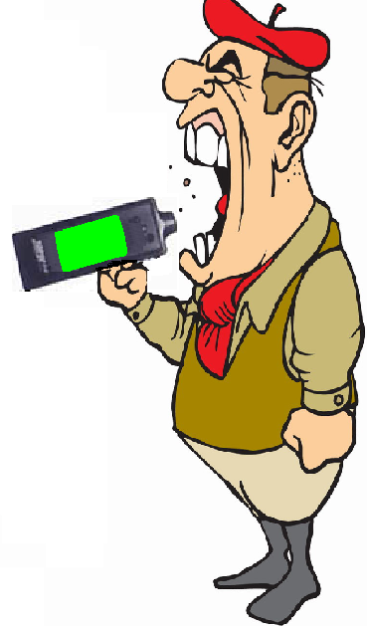

4乙醇的化学性质
4.2氧化反应
 | 酒驾 | 醉驾
血液酒精含量/mg/mL | (20,80) | >80

Slide 22


4乙醇的化学性质
4.2氧化反应
4.2.3被酸性KMnO₄ 、K₂Cr₂O₇ 溶液氧化为乙酸
$${KMnO}_{4}/K_{2}{Cr}_{2}O_{7}$$
$${KMnO}_{4}/K_{2}{Cr}_{2}O_{7}$$
去氢氧化
加氧氧化

Slide 23
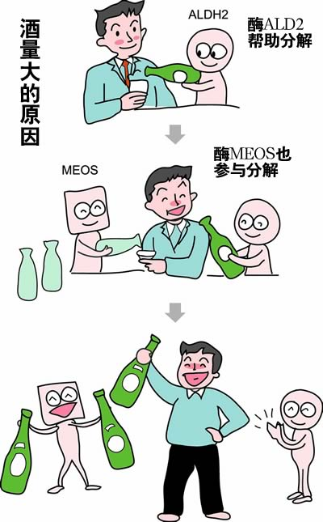
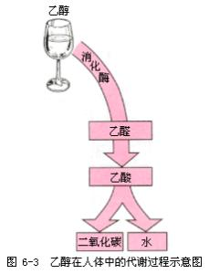
乙醇
乙醇脱氢酶
乙醛
CH₃CHO
微粒体乙醇氧化系统
喝酒会脸红的人，不要喝酒。
乙醛脱氢酶
(ALDH)
乙酸
CO₂+H₂O +热量

Slide 24
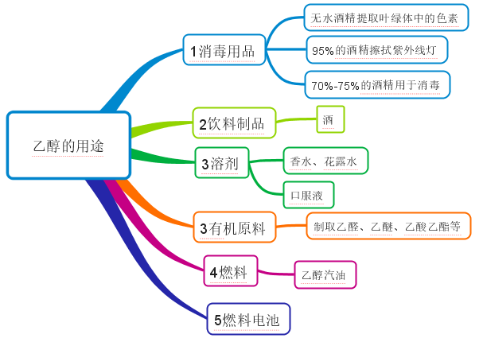
5乙醇的用途

Slide 25
练习
1、乙醇分子中不同的化学键如图：
化学反应中乙醇的断键位置
（1）与活泼金属反应键 断裂
（2）CH₃CH₂OH 燃烧键 断裂
（3）在Cu或Ag催化下和O₂反应键 断裂
H
H
③
④
⑤
H
C—C—O—H
①
②
⑤
H
H
全部
③⑤

Slide 26
练习
2．将等质量的铜片在酒精灯上加热后，分别插入下列
溶液中,放置片刻,铜片质量增加的
A．硝酸
B．无水乙醇
C．石灰水
D．盐酸
C

Slide 27
6醇类的同分异构体
取代法：-OH、-CHO、-COOH、-X等端基使用取代法比较容易。
1【2008海南19/2015海南05】分子式为C₄H₁₀O并能与金属钠反应放出氢气的化合物有
A．3种
B．4种
C．5种
D．6种
B
2【2011国标08】分子式为C₅H₁₁Cl的同分异构体共有（不考虑立体异构）
A.6种
B.7种
C.8种
D.9种
C

Slide 28
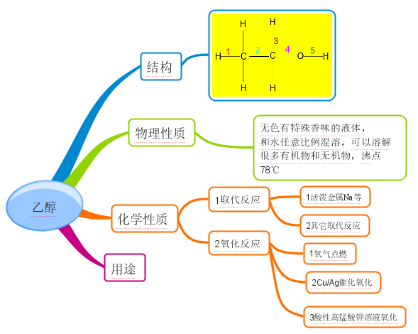
小结

